Slide 1
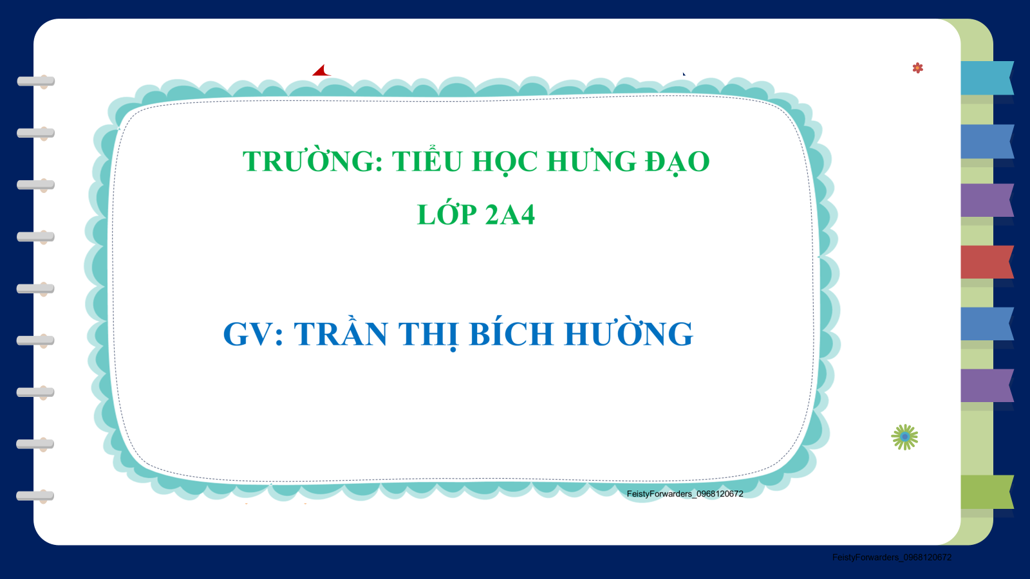

Slide 2
CHỦ ĐỀ 7
ÔN TẬP HỌC KÌ 1
ÔN TẬP CHUNG

Slide 4

1
Chọn câu trả lời đúng.
a)
41
34
35
36
37
38
39
40
?
42
43
44
Số thích hợp để điền vào là:
A. 39 B. 40 C. 41
?
b) Nếu ngày 19 tháng 12 là thứ Hai thì ngày 22 tháng 12 là:
A. Thứ tư B. Thứ năm C. Thứ sáu

Slide 5

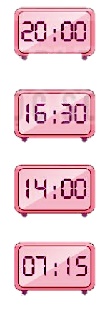
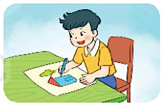
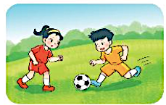
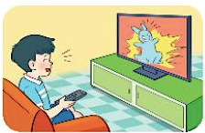
2
Tìm đồng hồ chỉ thời gian thích hợp với mỗi bức tranh.
Nam đi học lúc 7 giờ 15 phút.
Nam tập vẽ lúc 2 giờ chiều.
Nam chơi đá bóng lúc 4 giờ 30 phút chiều.
Nam xem phim hoạt hình lúc 8 giờ tối.

Slide 6
3
Đặt tính rồi tính
a)
36 + 7
5 + 48
29 + 64
36
7
5
48
29
64
Nhớ đặt tính thẳng hàng các bạn nhé.
+
+
+
42
53
93
b)
73 – 6
82 – 57
91 – 85
73
6
82
57
91
85
–
–
–
67
25
6

Slide 7
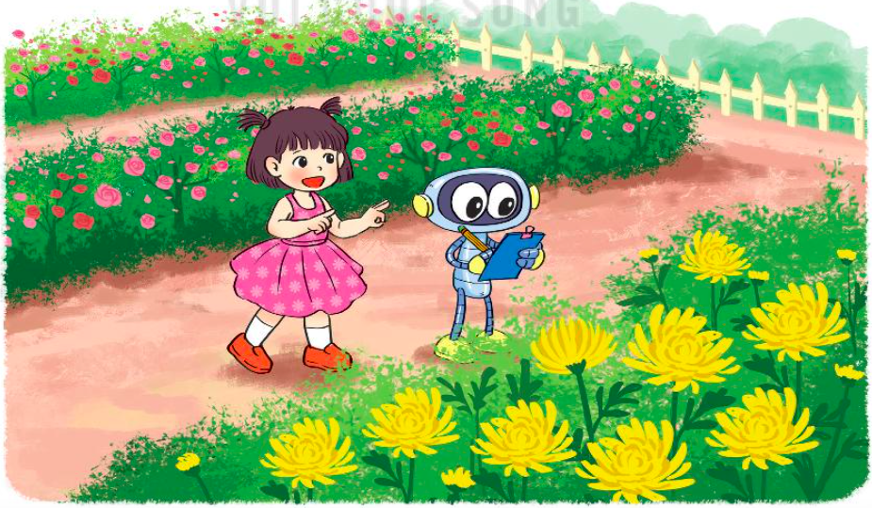
4
Rô- bốt cao 89 cm, Mi cao hơn rô- bốt 9 cm. Hỏi Mi cao bao nhiêu xăng- ti- mét ?
Tóm tắt:
Rô-bốt cao: 89 cm
Mi cao hơn rô-bốt: 9 cm
Mi cao …? cm
Bài giải
Mi cao số xăng- ti- mét là:
89 + 9 = 98 (cm)
Đáp số: 98 cm

Slide 8
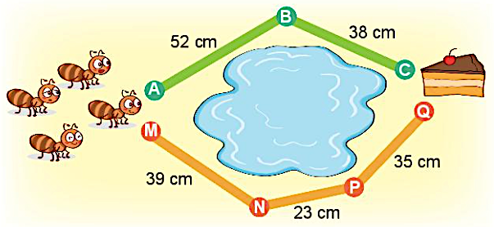
5
Có hai con đường đi để kiến đi đến chỗ miếng bánh như hình dưới đây:
a) Số?
- Đường đi ABC dài cm.
?
90
- Đường đi MNPQ dài cm.
?
97
b) Đường đi nào ngắn hơn?
MNPQ = MN + NP + PQ
= 39 cm + 23 cm + 35 cm = 97 cm
ABC = AB + BC = 52 cm + 38 cm = 90 cm
Đường ABC ngắn hơn MNPQ

